Slide 1

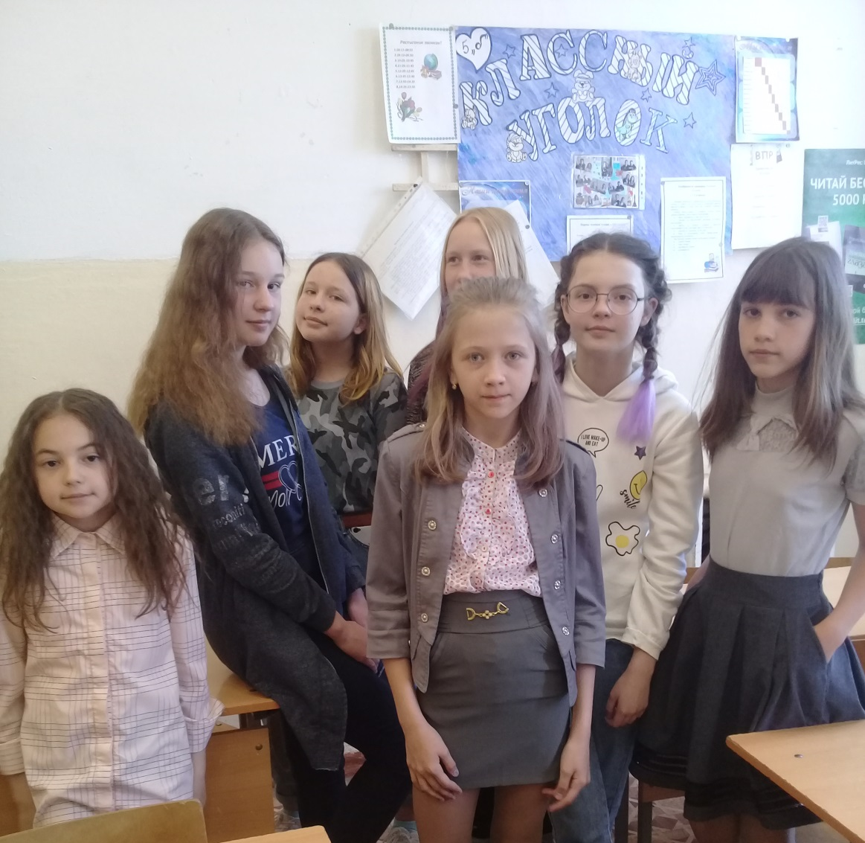
Презентация волонтерского отряда «Дорогою добра»
МБОУ СШ № 2 г. Пошехонье

Slide 2

Название отряда: «Дорогою добра»
Эмблема:
ДЕВИЗ: Иди, мой друг, всегда иди
Дорогою Добра!

Slide 3

Волонтерство -
это не только призвание, но и образ жизни.
Волонтер получает возможность реализовать себя с новой стороны, проявить свои таланты и способности, получить полезные знания, но что важнее всего – получить возможность изменить к лучшему жизнь кого-то, кто в этом нуждается!

Slide 4

Волонтер
В – выбор
О – опыт
Л – любовь
О – общение
Н – навыки
Т – творчество
Е – единство
Р - развитие

Slide 5
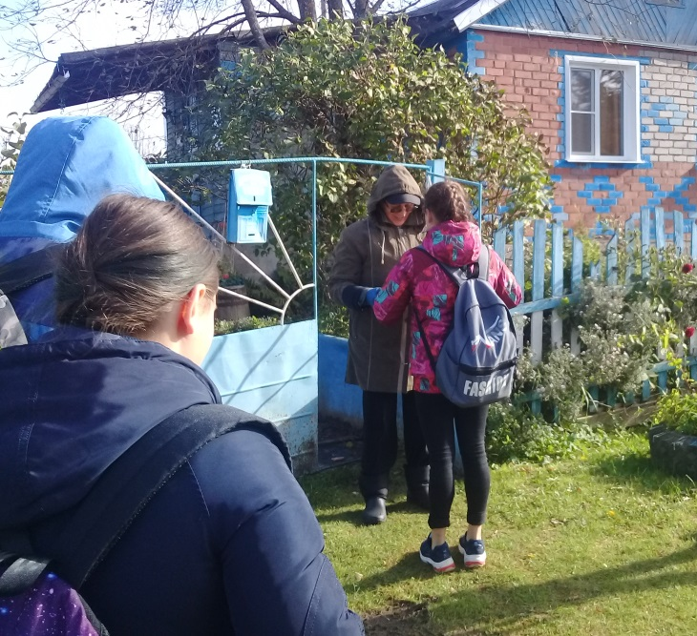

«Дорогами добра»
В сентябре 2018 года в нашей школе был создан волонтерский отряд «Дорогами добра»,
в который входят учащиеся 5 Б класса. Руководитель – Шипунова Марина Евгеньевна.
Волонтерская деятельность также реализуется в школе через
социальные проекты.
В октябре 2018 года учащиеся
5Б класса поздравили ветеранов педагогического труда с Днём Учителя.

Slide 6
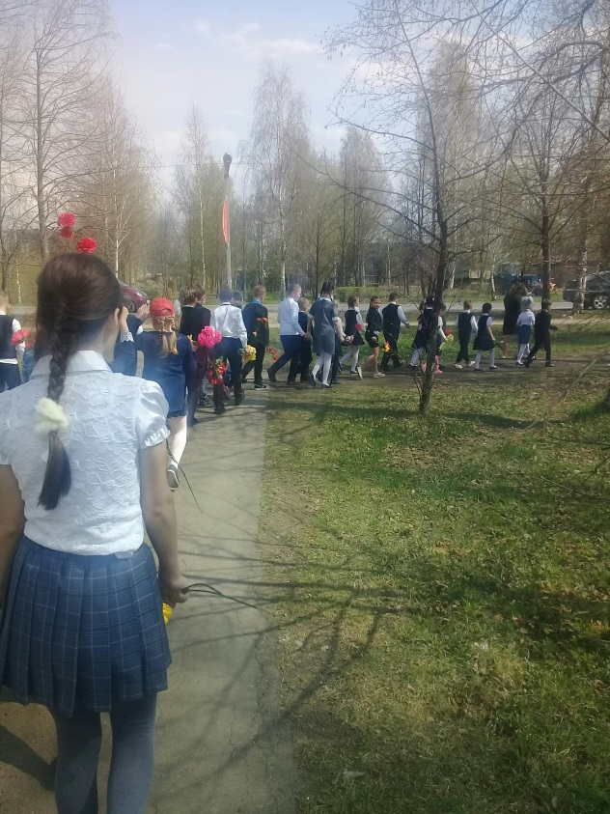
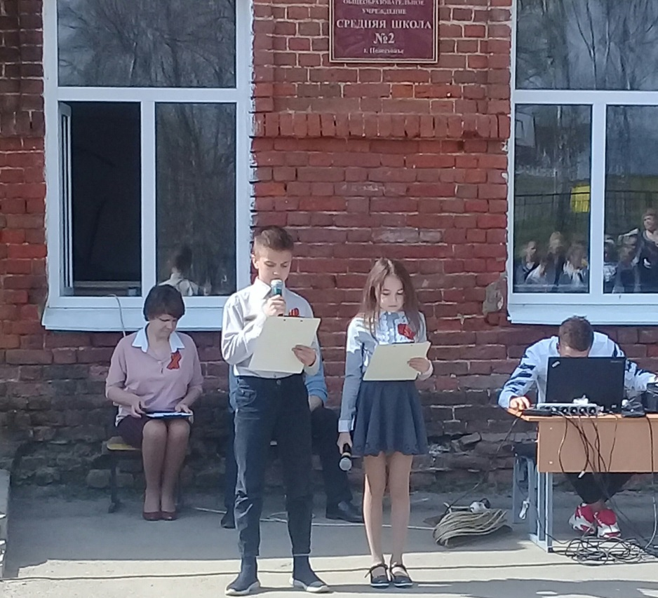
Патриотического воспитание
Поздравление участников Великой Отечественной войны с Днем Победы.

Slide 7
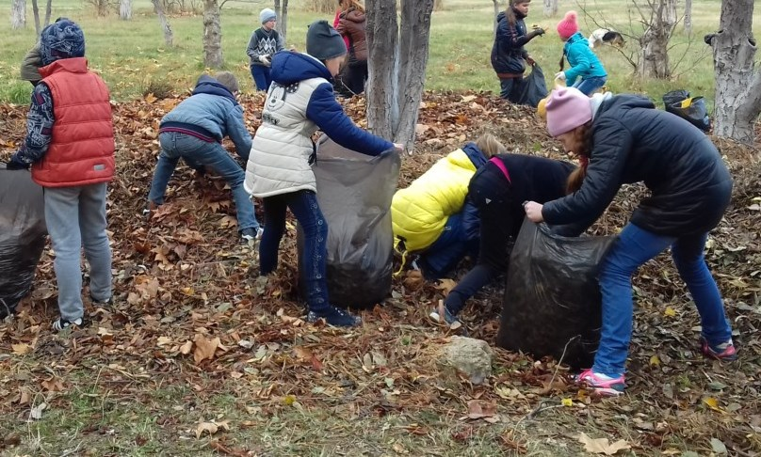
«Красота и уют рядом идут»
Одно из направлений работы отряда. Реализация проекта по благоустройству пришкольной территории.

Slide 8
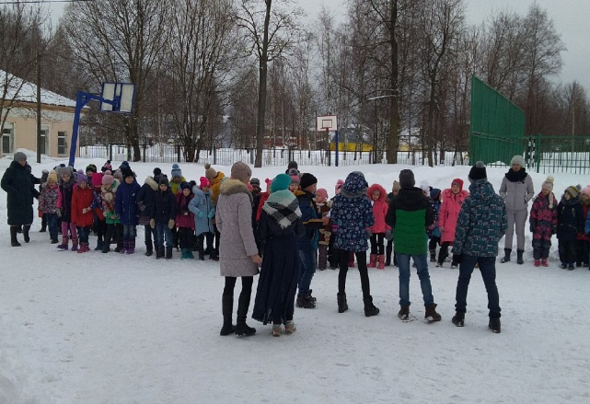
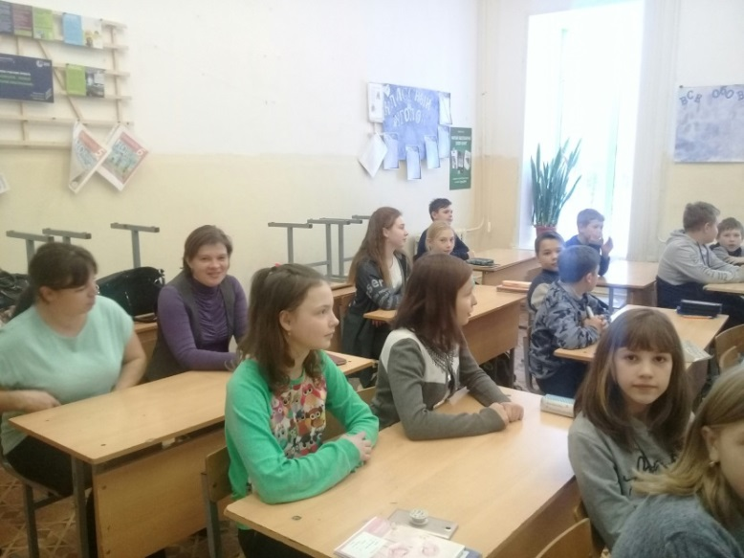
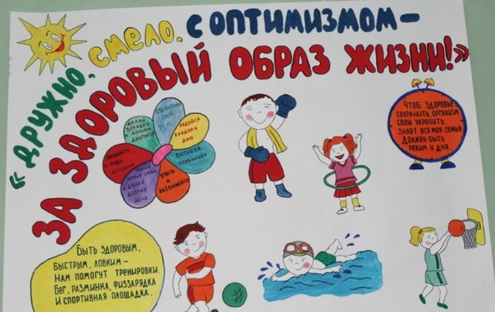
«Дружно, смело, с оптимизмом – за здоровый образ жизни»
Спортивные соревнования, дни здоровья, классные часы - примеры здорового образа жизни.

Slide 9


Стань волонтером!
Если ты молод и ищешь свой путь, ищешь то, что тебе действительно интересно, тогда волонтерство – один из лучших способов проявить себя и реализовать свой потенциал.

